Slide 1
Personality & Sociology
Personalidad & sociología

Slide 2
Outline Resumario
01
02
03
Personality
Personalidad
Social psychology
Psicología social
Sociology
Sociología

Slide 3
01
Personality
Personalidad

Slide 4
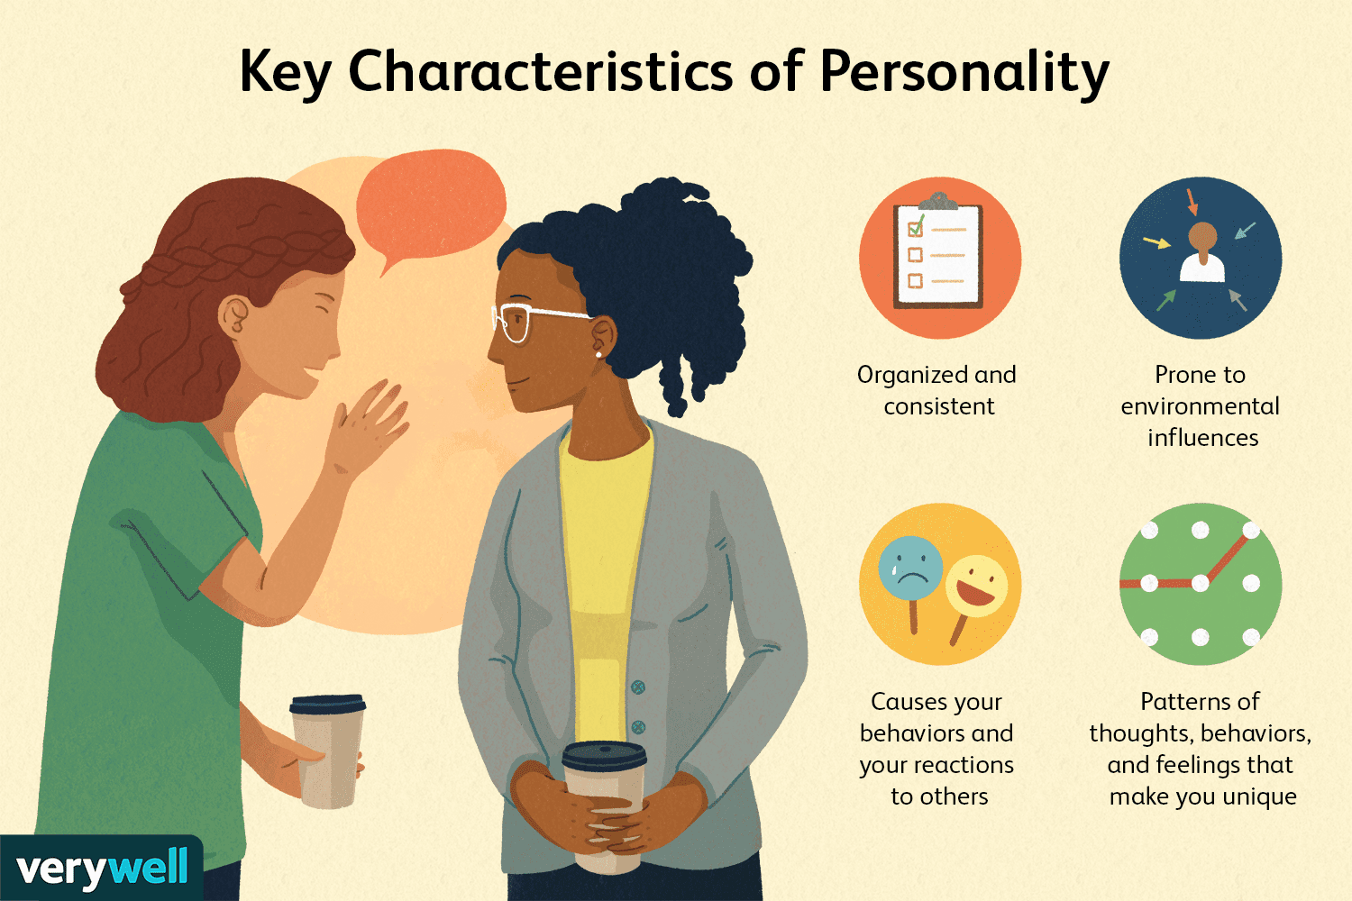
What is personality? ¿Qué es la personalidad?
An individual’s consistent patterns of feeling, thinking, and behaving
La forma en que una persona suele pensar, sentir y comportarse.
Why do we notice?
¿Por qué nos importa?
If we can draw accurate generalizations about what other people are normally like, we can predict how they will behave in the future
Si podemos entender cómo suele ser una persona, podemos hacer una buena idea de cómo probablemente se comportará en el futuro.

Slide 5
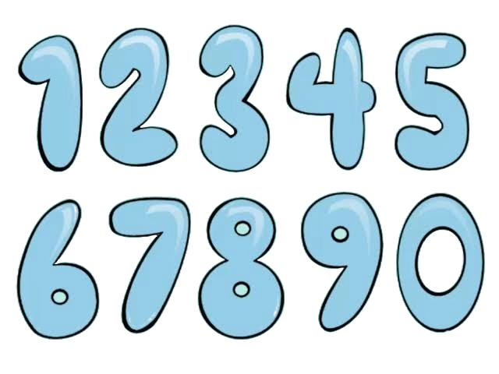
The Big Five Model of Personality
Modelo de los Cinco Grandes de la personalidad
Openness to new experiences
"I love new ideas, trying food I've never had, and thinking about how things could be different."
Conscientiousness
"I make a plan and stick to it. I like things done on time and done right."
Extraversion
"Being around people gives me energy."
Agreeableness
"I try to get along with everyone and I trust people until they give me a reason not to."
Neuroticism
"I worry a lot and small things can throw off my whole day."
Apertura a nuevas experiencias
«Me encantan las ideas nuevas, probar comidas que nunca he probado y pensar en cómo podrían ser las cosas de otra manera.»
Responsabilidad
«Hago un plan y lo sigo. Me gusta hacer las cosas a tiempo y hacerlas bien.»
Extraversión
«Estar con otras personas me da energía.»
Amabilidad
«Trato de llevarme bien con todos y confío en la gente hasta que me dan una razón para no hacerlo.»
Neuroticismo
«Me preocupo mucho y las cosas pequeñas pueden arruinarme todo el día.»

Slide 6
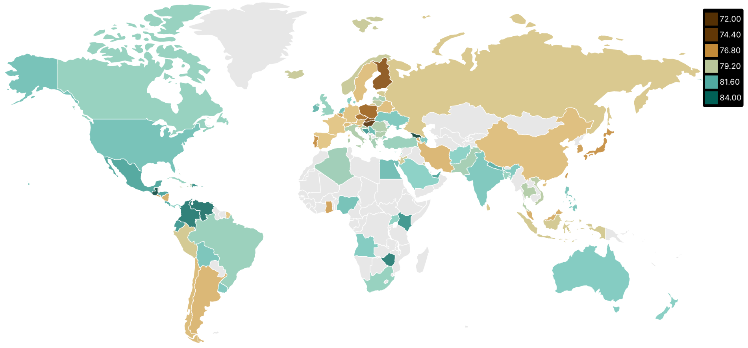
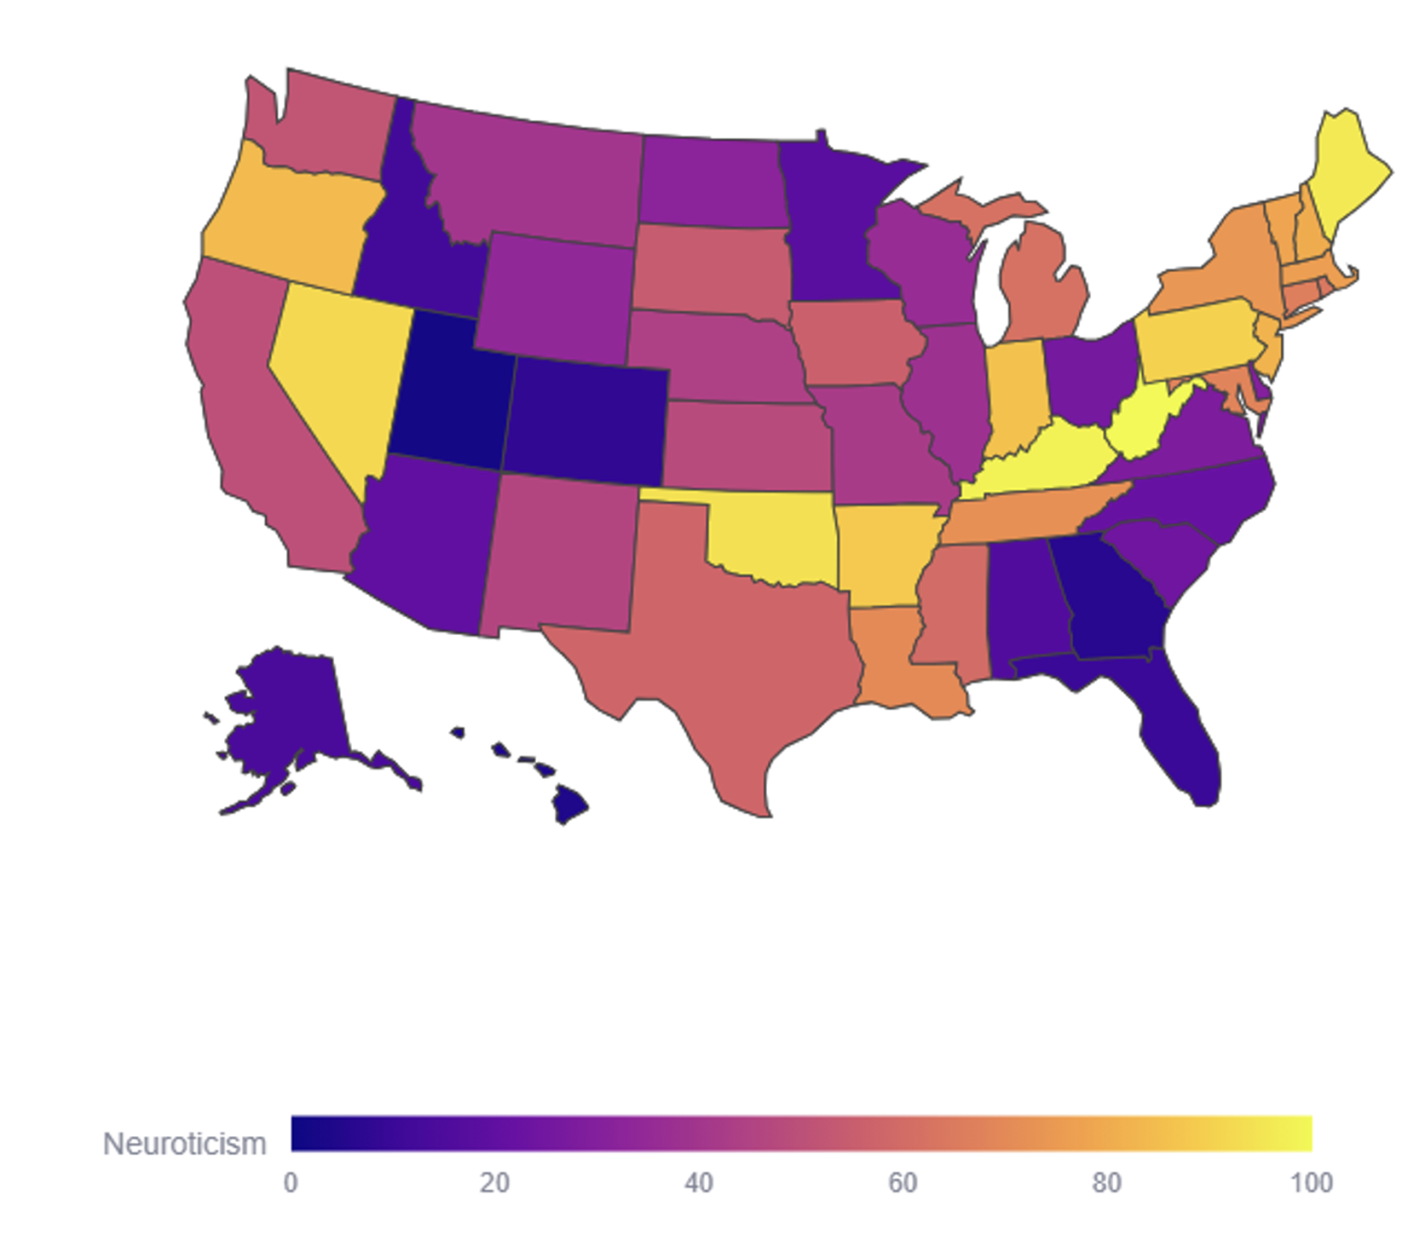
Culture influences personality
La cultura influye en la personalidad
Neuroticism in the US
Neuroticismo en Estados Unidos
Extraversion around the world Extraversión en el mundo
Personas 360
Notes:
https://www.truity.com/public/documents/TruityPersonalityAtlas-KeyResearchFindings.pdf
https://personas360.com/big-5-around-the-world

Slide 7
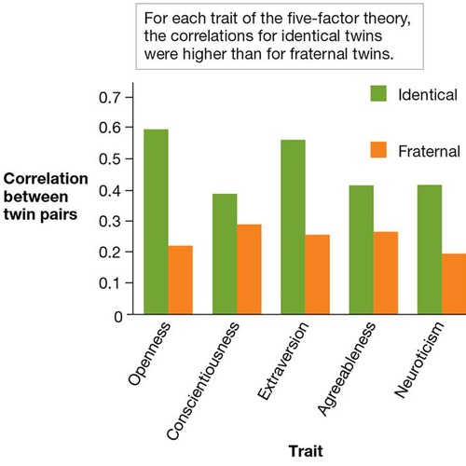
Genetics influence personality
La genética influye en la personalidad
For each trait in the Big Five model of personality, the correlations for identical twins were higher than for fraternal twins
Para cada rasgo del modelo de los Cinco Grandes, las correlaciones fueron más altas en los gemelos idénticos que en los gemelos fraternos.
Gemelos idénticos
Mellizos
Correlación entre pares de gemelos
Apertura
Extraversión
Neuroticismo
Amabilidad
Responsabilidad
Rasgo
Jang et al., 1996
Notes:
https://doi.org/10.1111/j.1467-6494.1996.tb00522.x – twins raised in the same house

Slide 8
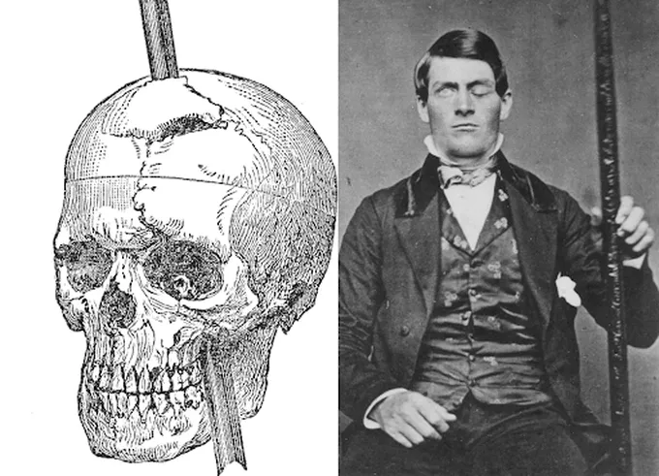
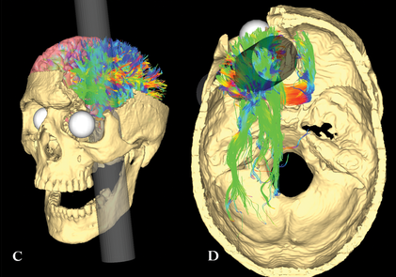
Personality in the brain: Phineas Gage
La personalidad en el cerebro: Phineas Gage
In 1848, a railroad worker survived an iron rod blasting through his skull, and his personality changed
En 1848, un trabajador ferroviario sobrevivió a una barra de hierro que le atravesó el cráneo, y su personalidad cambió
The rod destroyed much of his left frontal lobe, the area involved in planning, judgment, and self-control
La barra destruyó gran parte de su lóbulo frontal izquierdo, la zona que participa en la planificación, el juicio y el autocontrol
He became impulsive, rude, and less able to hold to plans
Se volvió impulsivo, grosero, y menos capaz de seguir sus planes
He remained physically capable and could still talk and walk
Siguió siendo físicamente capaz y aún podía hablar y caminar
The case introduced localization: specific brain regions control specific functions, including personality
El caso introdujo la localización: regiones específicas del cerebro controlan funciones específicas, incluida la personalidad

Slide 9
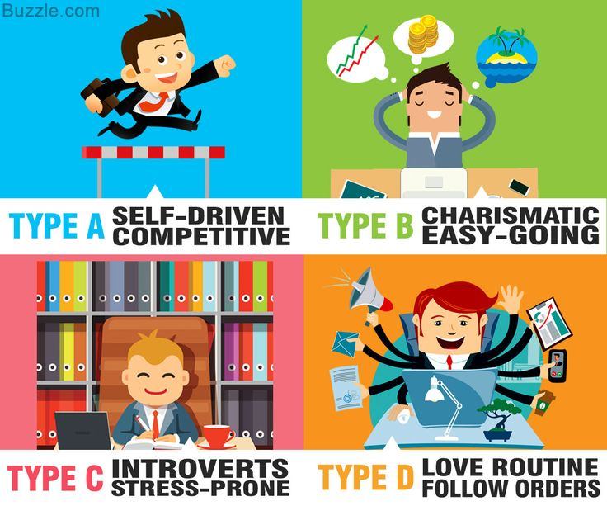
Personality “Types” “Tipos” de personalidad
Created in the 1950s by two cardiologists who believed different personalities had different rates of heart disease – that’s not true!! But people still talk about these types
Creados en los años 50 por dos cardiólogos que creían que las distintas personalidades tenían distintas tasas de enfermedad cardíaca – ¡eso no es cierto! Pero todavía se habla de estos tipos
Type A
Tipo A
Type B
Tipo B
Type C
Tipo C
Type D
Tipo D
Openness
Apertura
Conscientiousness
Responsabilidad
Extraversion
Extraversión
Agreeableness
Amabilidad
Neuroticism
Neuroticismo
Notes:
Friedman and Rosenman claimed Type A behavior was a major independent risk factor for coronary heart disease. The Western Collaborative Group Study supported it. It was taken seriously enough that a 1981 review panel classified Type A personality as an established risk factor. Larger later studies failed to replicate this- some found Type A patients actually had better survival after a cardiac event. However, research that broke Type A into components found that hostility and chronic anger have a modest association with cardiovascular risk. There's also work linking Type D personality and chronic stress/depression to cardiac outcomes.
So basically the association to cardiac outcomes was not “personality” but chronic anger, stress, and depression.
Also some of the early Type A studies received tobacco industry funding, which had an interest in promoting personality (rather than smoking) as the driver of heart disease.

Slide 10
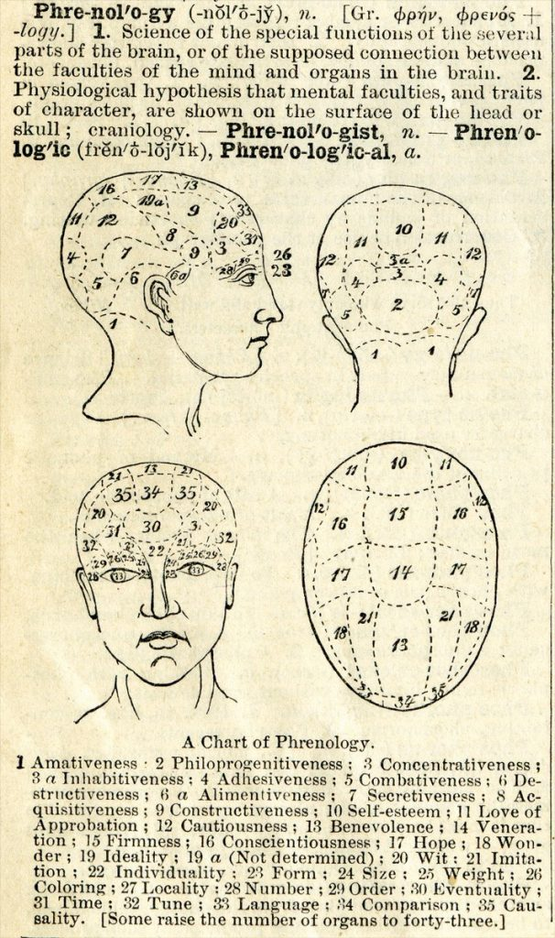
Phrenology – fake science!!!
Frenología – ¡una falsa ciencia!
In the early 1800s, people thought we could measure personality by assessing the patterns of bumps on people’s skulls
A principios del siglo XIX, se creía que se podía conocer la personalidad de una persona por los bultos que tenía en el cráneo

Slide 11
Environment and Personality
El entorno y la personalidad
Your personality isn't just something you're born with. It's shaped by your environment: the people around you, your experiences, and the circumstances you live through
La personalidad no es solo algo con lo que nacen. También la moldea el entorno: las personas a su alrededor, sus experiencias y las circunstancias que viven.
How much of who we are comes from our surroundings, and how much comes from within?
¿Cuánto de lo que somos viene de lo que nos rodea, y cuánto viene de adentro?

Slide 12
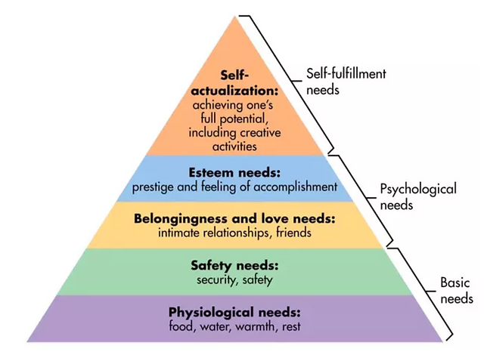
Maslow’s Hierarchy of Needs
La jerarquía de necesidades de Maslow
Physiological needs: the basics that keep the body alive
Necesidades fisiológicas: lo básico que mantiene vivo al cuerpo
Safety needs: a stable, secure, healthy life without danger
Necesidades de seguridad: una vida estable, segura y saludable, sin peligros
Love and belonging: friendship, intimacy, and feeling part of a group
Necesidades de amor y pertenencia: amistad, intimidad y sentirse parte de un grupo
Esteem needs: self-respect and recognition from others
Necesidades de estima: respeto propio y reconocimiento de los demás
Self-actualization: growing as a person
Autorrealización: crecer como persona
Maslow says we climb a pyramid of needs
Maslow dice que subimos una pirámide de necesidades

Slide 13
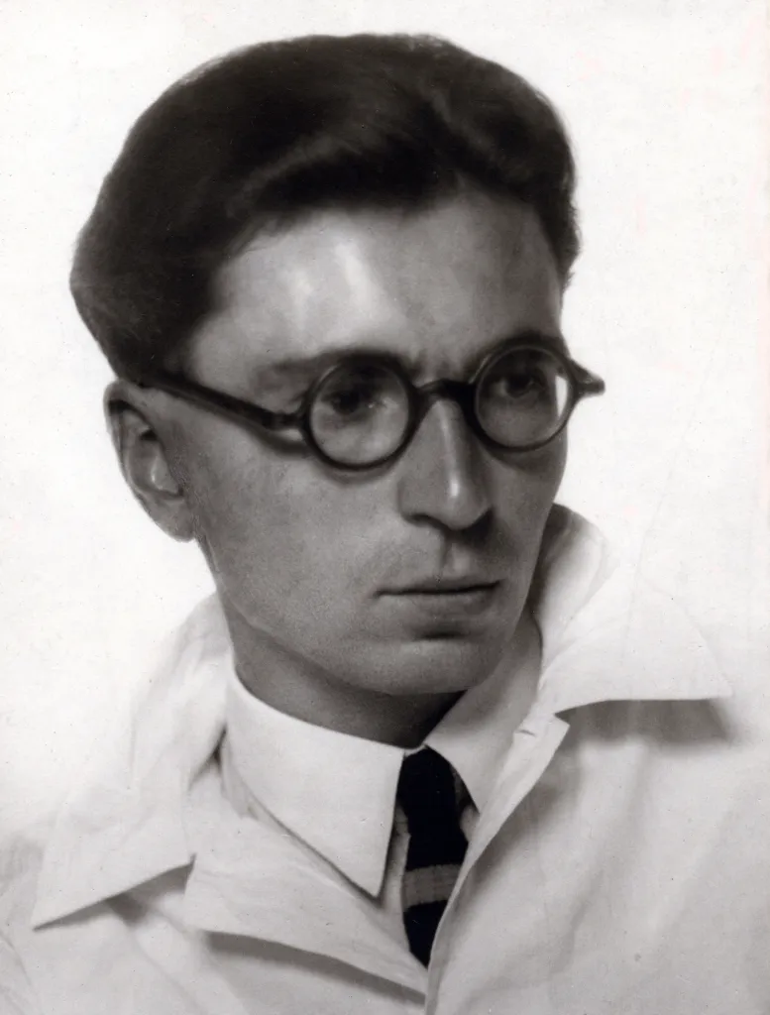
Logotherapy: healing through meaning
Logoterapia: sanar a través del sentido
Developed by Viktor Frankl, a psychiatrist in Vienna who survived three years in Nazi concentration camps
Logotherapy says that we are driven by an inner desire to find purpose and meaning in life. It has three core principles:
Freedom of will: we always keep an inner freedom, the ability to choose how we respond to whatever happens to us
Will to meaning: our deepest drive is to find meaning, not pleasure or power
Meaning in life: meaning is something we discover, not something we invent
Creada por Viktor Frankl, un psiquiatra en Viena que sobrevivió tres años en campos de concentración nazis
La logoterapia dice que nos mueve un deseo interno de encontrar propósito y sentido en la vida. Tiene tres principios centrales:
Libertad de voluntad: siempre conservamos una libertad interior, la capacidad de elegir cómo respondemos a lo que nos pasa
Voluntad de sentido: nuestro impulso más profundo es encontrar sentido, no placer ni poder
Sentido en la vida: el sentido es algo que descubrimos, no algo que inventamos
Meaning
in life
Sentido en la vida
Will to meaning
Voluntad de sentido
Freedom of will
Libertad de voluntad
In logotherapy, personality is shaped by what we choose to live for, not just by what happens to us
En la logoterapia, la personalidad se moldea por aquello por lo que elegimos vivir, no solo por lo que nos pasa

Slide 14
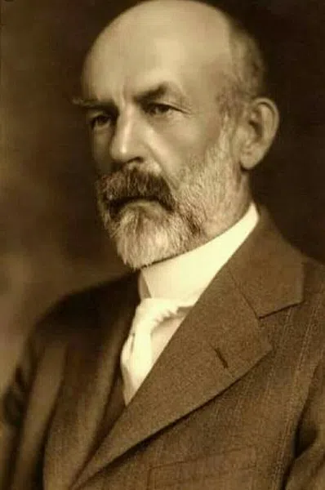
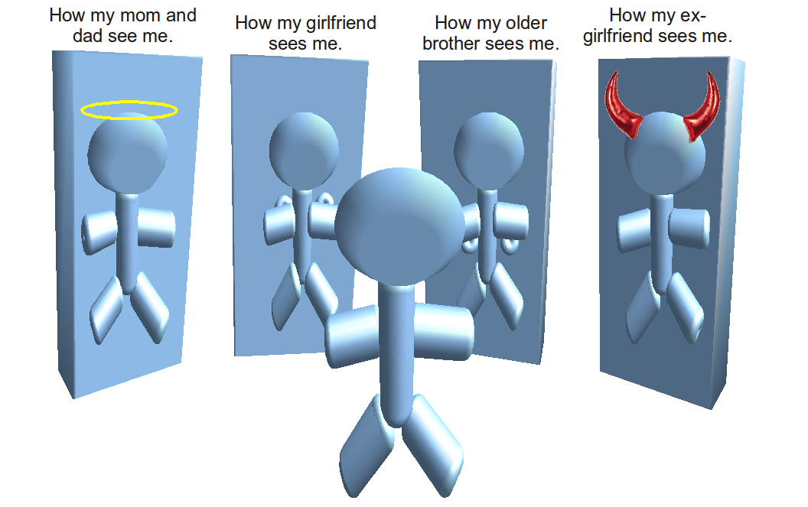
The looking-glass self El yo especular
Our identity and image are shaped by what we think others believe about us
Nuestra identidad e imagen se forman a partir de lo que pensamos que los demás creen sobre nosotros.
cómo me ven mi mamá y mi papá
cómo me ve mi novia
cómo me ve mi hermano mayor
cómo me ve mi ex-novia
Charles Cooley

Slide 15
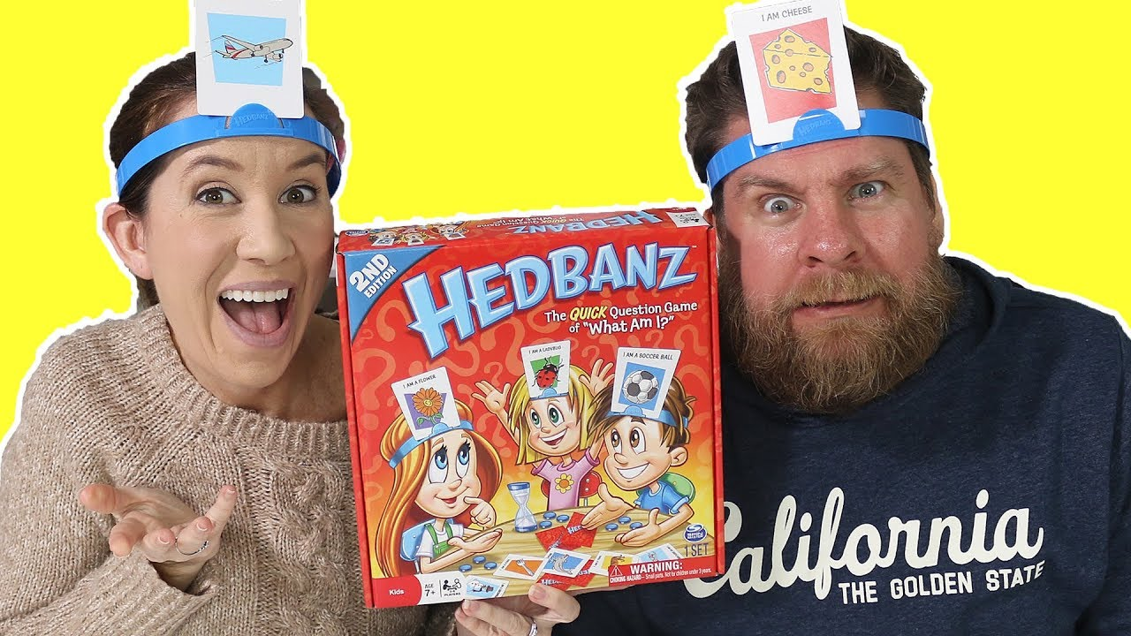
Activity: the looking-glass self
Actividad: el yo especular
Get into groups of about 4
Each person takes a card and holds it to their forehead without looking!
Each card names a personality: class clown, genius, troublemaker, leader, shy person, athlete, etc.
Talk as a group. Respond to each person as if their card were true
Example: if someone's card says "popular" and they say they're hungry, you might reply, "I bet you'll have lots of people to sit with at dinner"
Don't say the trait directly
We’ll play for 5 minutes, then write down what you think your personality is
Formen grupos de unas 4 personas
Cada persona toma una tarjeta y la sostiene en la frente, ¡sin mirarla!
Cada tarjeta tiene una personalidad: el payaso del grupo, el genio, el problemático, el líder, la persona tímida, el atleta, etc.
Conversen en grupo. Respóndanle a cada persona como si su tarjeta fuera cierta
Ejemplo: si la tarjeta de alguien dice "popular" y esa persona dice que tiene hambre, podrían responder: "Seguro tendrás con quién sentarte en la cena"
¡No digan la característica directamente!
Jugaremos 5 minutos y luego escriban qué personalidad creen que tienen
Notes:
The point is that the way people treated you made you believe something about yourself

Slide 16
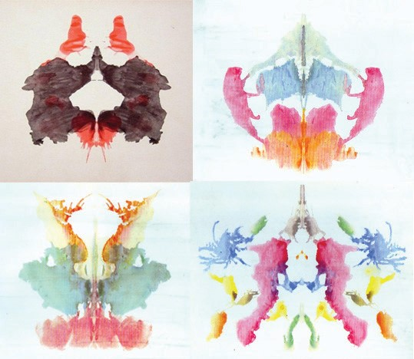
Personality assessment: Rorschach Inkblot Test
Pruebas de personalidad: prueba de Rorschach
Administered millions of times each year
Se aplica millones de veces al año
People respond to inkblots, and their responses are scored based on what they say they saw
A las personas se les muestran manchas de tinta y se les pide que digan qué ven. Sus respuestas se califican según lo que dicen haber visto.
For example, someone could see a butterfly, a bat, or a person in an inkblot
Por ejemplo, alguien puede decir que ve una mariposa, un murciélago, o una persona en una de las manchas
Low reliability: people often give different responses on different days
Baja confiabilidad: las personas suelen dar respuestas diferentes en distintos días

Slide 17
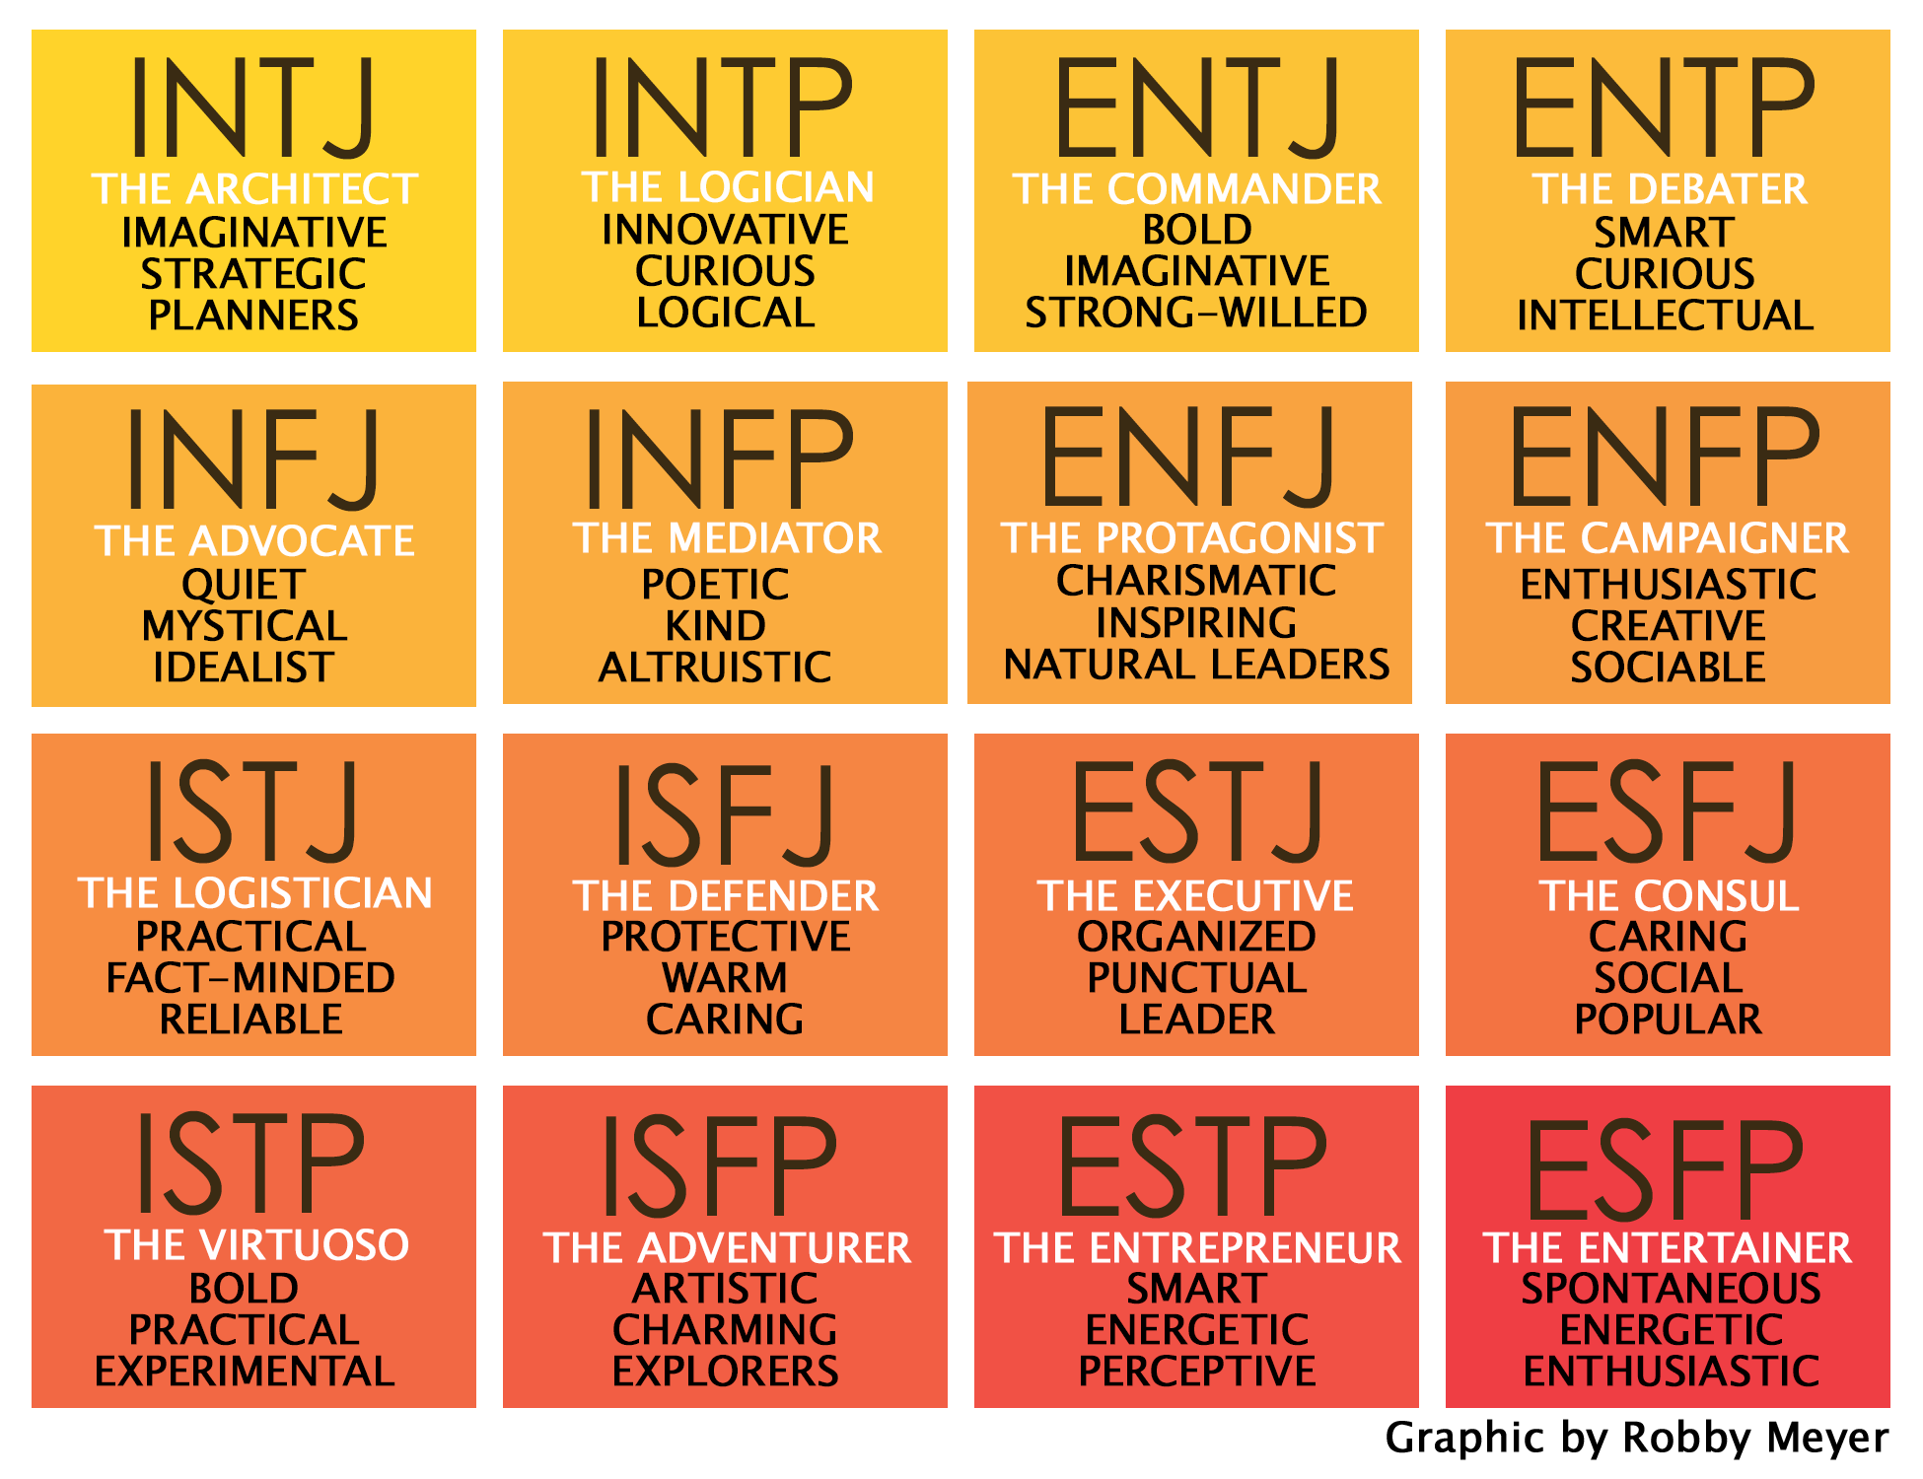
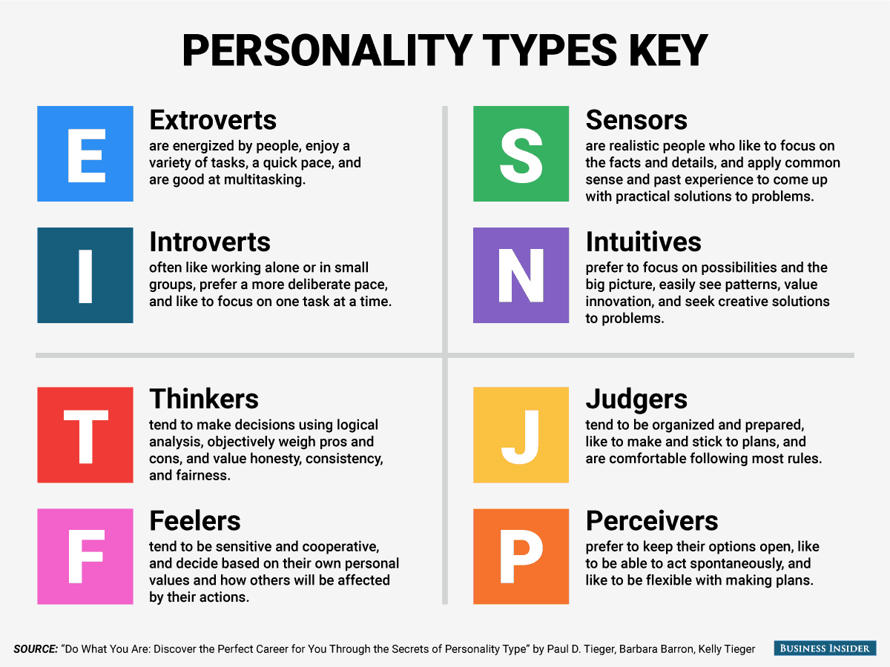
Personality assessments in pop culture
Pruebas de personalidad en la cultura pop
Myers Briggs

Slide 18
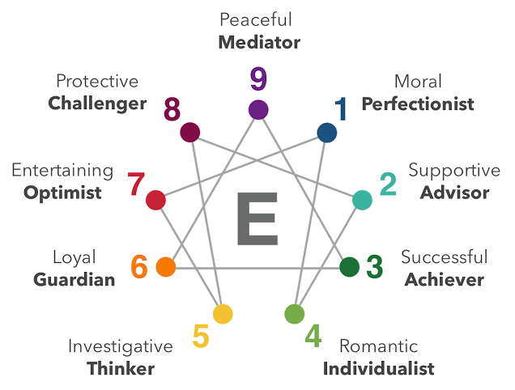
Personality assessments in pop culture
Pruebas de personalidad en la cultura pop
Myers Briggs
Enneagram
Mediator
Peacemaker
Protective
Challenger
Perfectionist
Reformer
Entertaining
Optimist
Giver
Helper
Loyal
Guardian
Performer
Motivator
Observer
Thinker
Romantic
Artist

Slide 19
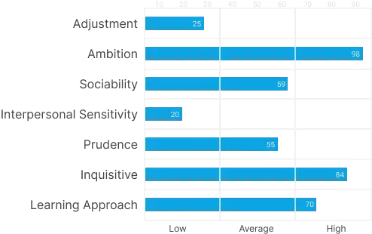
Personality assessments in hiring
Pruebas de personalidad para conseguir trabajo
Hogan Personality Inventory Inventario de Personalidad de Hogan
Based on the Big Five personality traits
Se basa en los cinco grandes rasgos de personalidad
Takes 15-20 minutes
Toma entre 15 y 20 minutos
Lots of companies have job applicants take it online as part of their screening process
Muchas empresas hacen que los candidatos realicen la prueba en línea como parte de su proceso de selección
Adaptación
Ambición
Sociabilidad
Sensibilidad interpersonal
Prudencia
Inquisitivo
Enfoque de aprendizaje

